Slide 1
Netzstrategie Raum DHAMK
Fragen und Antworten
Rationalität vor Emotionalität dank intensiver Information
Netzstrategie Raum DHAMK der Bevölkerung Diepoldsau näherbringen /Ideen einbringen
Zum Nachlesen im Detail :
Original: 2018-05-28 DHAMK_Schlussbericht_Version1_0_red.pdf

Slide 2
Welche Aufgaben Sind in der Netztstrategie aufgelistet ?
Die Aufgaben der Netzstrategie Raum DHAMK
Die Stossrichtungen der Untersuchung werden mit folgenden drei Aufgaben charakterisiert
(1) Wie kann das Siedlungsgebiet von Diepoldsau möglichst entlastet werden, ohne dabei
die Gemeinden im mittleren Rheintal zusätzlich zu belasten, und wie können gleichzeitig
übergeordnete verkehrliche Effekte entsprechend gelenkt werden?
(2) Wie können die verkehrsintensiven Nutzungen und Betriebsgebiete optimal an das
übergeordnete Netz angeschlossen werden?
– Makroebene: Optimale Lenkung des Verkehrs auf die Autobahn (v.a. A14) unter
Einbezug des geplanten neuen Anschlusses L45
– Mikroebene: Kapazität und Leistungsfähigkeit der Anschlüsse
(3) Wie kann die LKW-Abfertigung mittelfristig bis zur Realisierung „Autobahnverbindung“1
optimiert werden und welche Bedürfnisse müssen dabei berücksichtigt werden?

Slide 3
Ausgangslage
Mobil im Rheintal (MIR) fokussierten bisherige Planungen im Rheintal
Strategische Planungen fordern jedoch neue grenzüberschreitende Verkehrsinfrastrukturelemente und Mobilitätsangebote.

Slide 4
Situationsanalyse.
starke ungleichmässige Belastung der Ortsdurchfahrt Diepoldsau mit ca. 23‘000 Fahrzeugen DWV westlich Diepoldsau Richtung Widnau und starke Beziehungen zwischen Diepoldsau und den Schweizer Nachbargemeinden und 13‘600 Fahrzeugen DWV beim Zoll Hohenems.
Das Ziel- und Indikatorensystem gliedert sich in sechs Oberziele und 20 Indikatoren .Die Gewichtung erfolgt einerseits zwischen den sechs Oberzielen aber auch auf Stufe der Indikatoren.

Slide 5
Strategie – Varianten
S1: ÖV-„Befreiungsschlag“
Erwartete Effekte:
- Steigerung der Zuverlässigkeit
- Minimierung Umweltbeeinträchtigung
- Aufwertung der Siedlungsgebiete
- Attraktivierung der Standortgunst

Slide 6
S2: Optimierung bestehendes System
Erwartete Effekte:
- Umgestaltung Ortsdurchfahrten
- Knotenoptimierungen
- Anpassungen Verkehrsregime
- Optimierung Zollabfertigung

Slide 7
S3: Strassenverbindung zwischen beiden Rheinseiten
Erwartete Effekte:
- Verkürzung der Reisezeiten
- Erhöhung der Verkehrssicherheit
- Aufwertung der Siedlungsgebiete
- Attraktivierung der Standortgunst

Slide 8
4. Massnahmenkonzepte (MK)
MK 1
Beim MK1 „ÖV-Durchbruch“ stehen ÖV-Massnahmen absolut im Zentrum.
Diese nimmt besser auf die potenzielle Nachfrage Rücksicht und sieht unter anderem auf die grösseren Betriebsgebiete ausgerichtete Pendlerbusse während den Pendlerverkehrszeiten vor.

Slide 9
MK2
Das MK2 (verzichtet wie MK1) auf ein neues Strassennetzelement zwischen den beiden Rheinseiten.
MK2 weist jedoch bescheidenere ÖV-Angebotsmassnahmen auf
als MK1.

Slide 10
MK3.1 – Mk 3.8
Die MK3.1 bis MK3.8 weisen mit der verbesserten Verbindung beider Rheinseiten wohl die im Prozess Netzstrategie dominante Massnahme auf.

Slide 11
5. Grobbeurteilung erster Massnahmenkonzepte
Als relevanter Beurteilungsaspekt wird der Hauptnutzen im Sinne der Projektziele, die verkehrliche Entlastung der Ortsdurchfahrt Diepoldsau, verwendet.
Auch die Verträglichkeit mit Umweltschutzzielen etc. und die Grössenordnung der voraussichtlichen Kosten werden vergleichend in der Beurteilung berücksichtigt.
Die L 45 wird im Referenzzustand 2030 als realisiert vorausgesetzt
MK 3.1, MK3.2, MK3.3 und MK3.8 liegen im Einflussbereich dieser geplanten L45. Für die MK3.1 und MK3.8 wird der Ausbau vom ¾ Anschluss zum Vollanschluss L45 im Rahmen von Flankierenden Massnahmen angenommen.
Die grösste Entlastungswirkung zeigt sich für MK3.2 und MK3.3.
Die stärkste Bündelung von Verkehrsströmen weist die Verbindung gemäss
MK3.4 mit einem DWV von ca. 14‘300 Fahrzeugen pro Tag auf.

Slide 12
Zwischenentscheidungen
IG beantragt, die Netzverbindungen gemäss MK3.2, MK3.3, MK3.4 und MK3.5 hinsichtlich verkehrs- und bautechnischer sowie umwelt- und planungsrechtlicher Machbarkeit zu vertiefen und anschliessend ggfs.der Nutzwertanalyse zu unterwerfen.

Slide 13
6. Machbarkeit und Genehmigungsfähigkeit von Linienführungen
Erste Projektierungsarbeiten zur präziseren Definition dieser Strassenverbindungen zeigen, dass zwischen Strassengeometrie, Hydrogeologie, Bautechnik und Kosten starke Abhängigkeiten bestehen, die bei einzelnen Varianten in der Konsequenz zu No-Goes führen können.
So zeigt sich insb., dass eine Unterquerung des neuen Rheins generell keine realistisch machbare Option darstellt.
Bei Tunnellösungen ausserhalb des Rheinbettes kann sich je nach Verhältnis von Linienführung und Hydrogeologie die Lösung als genehmigungsfähig oder als faktisch nicht genehmigungsfähig erweisen

Slide 14
Ergebnis der verkehrs- und bautechnischen Machbarkeitsuntersuchungen
MK3.2: vollständig in Tieflage unter der Tram- / Hohenemserstrasse
MK3.3 ohne: ohne Abschnitte in Tieflage
MK3.3 lang: mit einem rund 800 m langen überdeckten Abschnitt in Tieflage
MK3.4 Nord: mit Tieflage unter dem alten Rhein und Halbanschluss A14 (als Weiterentwicklung der Variante MK3.4 tief / HLS
MK3.4 Süd: vollständig in Hochlage (als Weiterentwicklung der Variante MK3.4 hoch HVS)
MK3.5: mit teilweiser Tieflage im östlichen Abschnitt

Slide 15
Betroffene Schutzgüter
Alle sechs Linienführungsvarianten werden umfassend hinsichtlich deren Auswirkungen auf die Schutzgüter beurteilt.
Lebensräume, Landschaft, Schutzgebiete (s. Abbildung 8)
Raumplanung
Rohstoffe
Wasser

Slide 16
Es zeigt sich, dass einzelne der teilweise tiefliegenden Linienführungen den Grundwasserträger sehr stark beeinträchtigen. Die Fachplaner schliessen daraus, aufgrund breiter Erfahrungen mit ähnlichen Bauvorhaben, dass nicht alle Varianten Realisierungschancen haben, sondern einzelne als faktisch nicht genehmigungsfähig beurteilt werden müssen. Konkret werden deshalb folgende Empfehlungen der Fachplaner für die Weiterbehandlung formuliert: nachfolgenden Nutzwert- und Kosten/Nutzen-Analysen:
MK3.3: Südumfahrung Diepoldsau mit Tunnel 800 m
MK3.4 Süd: Durchgehende offene Verbindung A13–A14 über den alten Rhein
MK3.5: Verbindung A13–A14 nördlich Mäder mit teilweiser Tieflage
MK3.2: Tieflage Ortsdurchfahrt Diepoldsau unter Tram- / Hohenemserstrasse
In den nachfolgenden Nutzwert- und Kosten/Nutzen-Analysen vorderhand nicht zu behandeln (jedoch als Rückfallebene weiter verfügbar gehalten)
MK3.4 Nord: Verbindung A13–A14 mit Unterquerung alter Rhein
Diese Empfehlungen der Fachplaner werden von der Projektleitung gestützt.

Slide 17
Schritte zur Entlastung der Siedlungsgebiete
Ergänzende Variantenstudien für eine Netzverbindung im übergeordneten Landesstrassen-oder Kantonsstrassennetz im engeren Geländekorridor südlich Diepoldsau, zwischen dem Trassee der bisherigen Variante 3.3 lang und der 3.4 Süd (s. Abbildung 19).
Dabei sind erfolgversprechende Kombinationen von westlichen und östlichen Abschnitten der bisher untersuchten Varianten besonders zu berücksichtigen, bspw. eine Kombination von westlichem Abschnitt der 3.4 Nord und östlichem Abschnitt der 3.4 Süd.

Slide 18
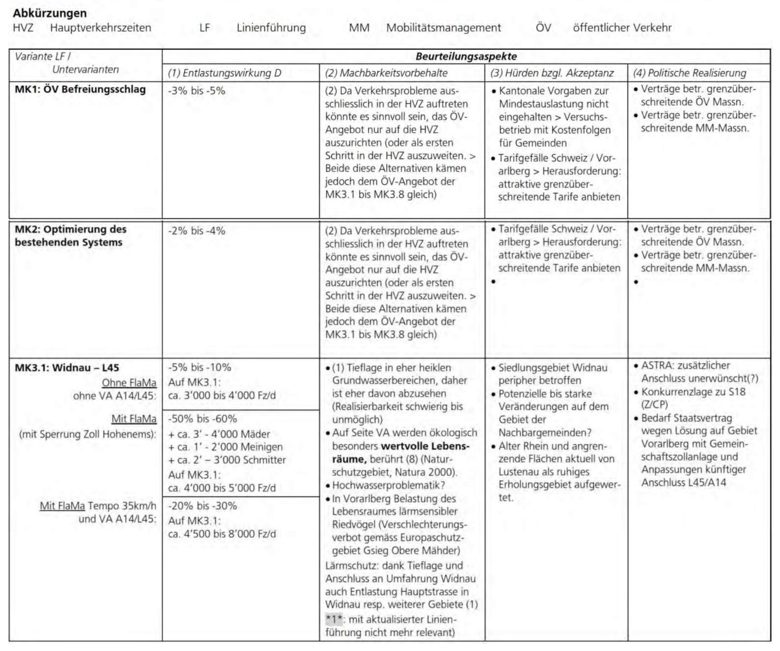
Qualitative Beurteilung der Konzeptvarianten

Slide 19
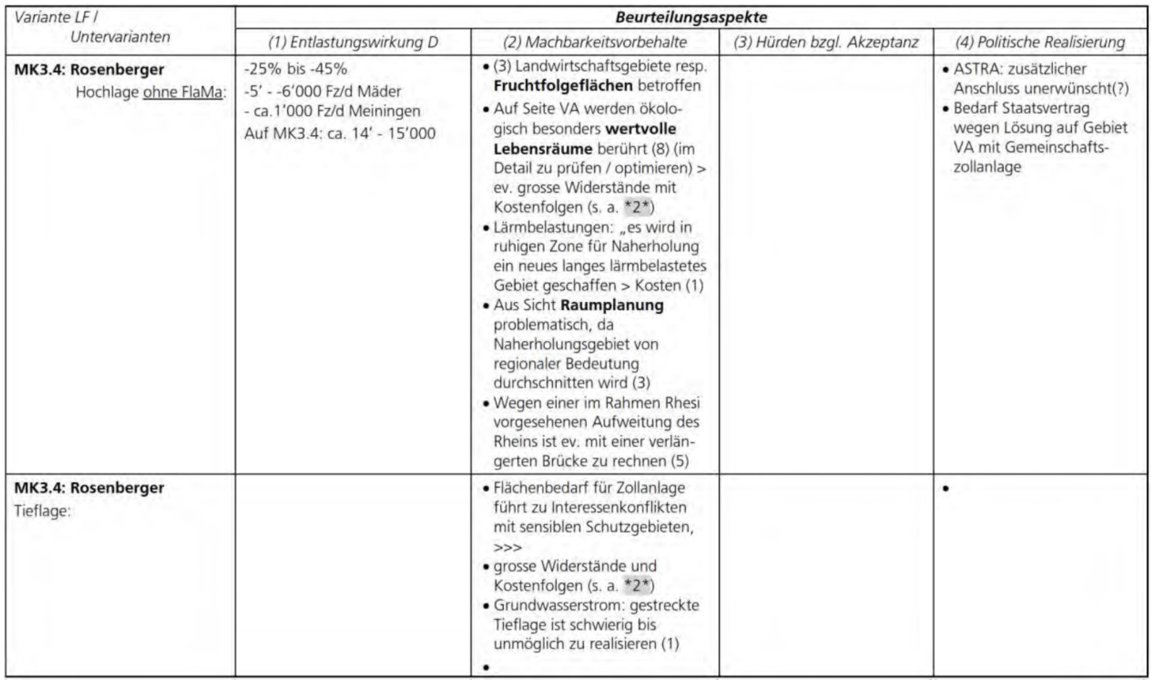

Slide 20
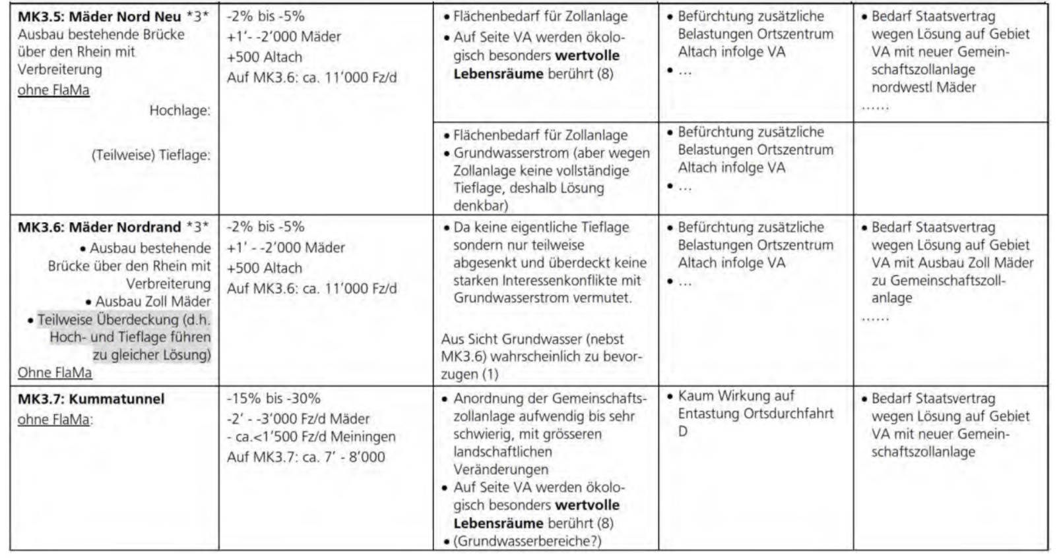

Slide 21


Slide 22
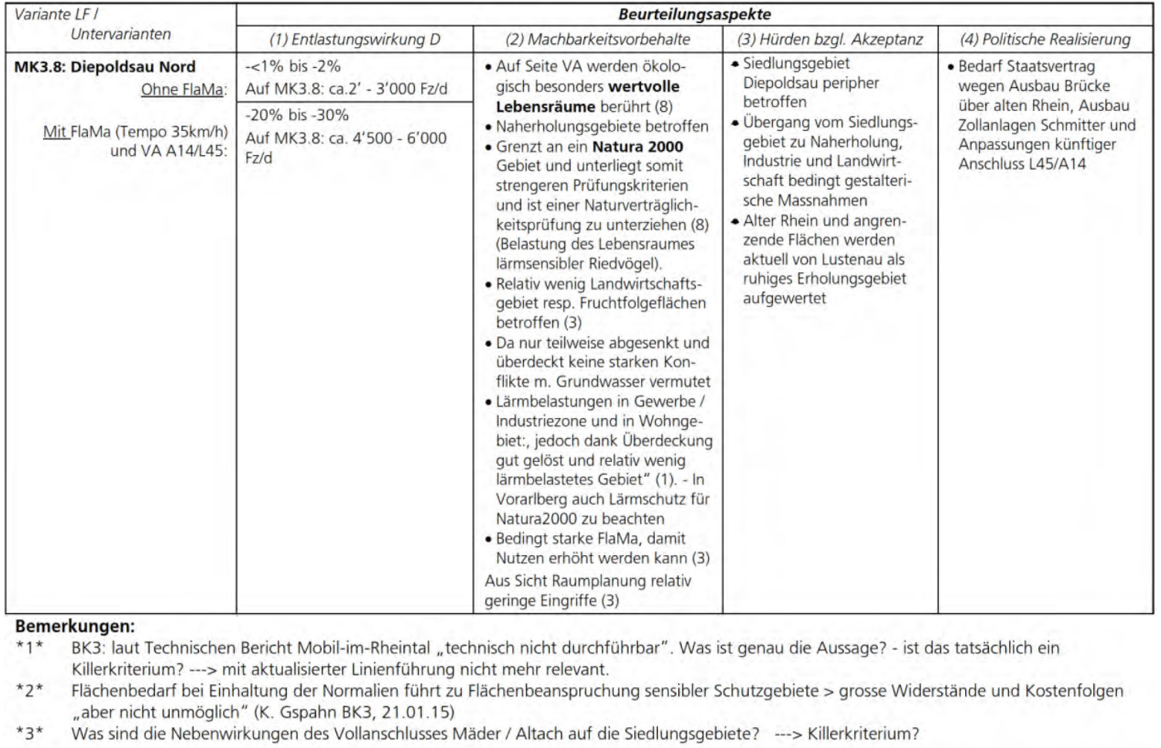

Slide 23
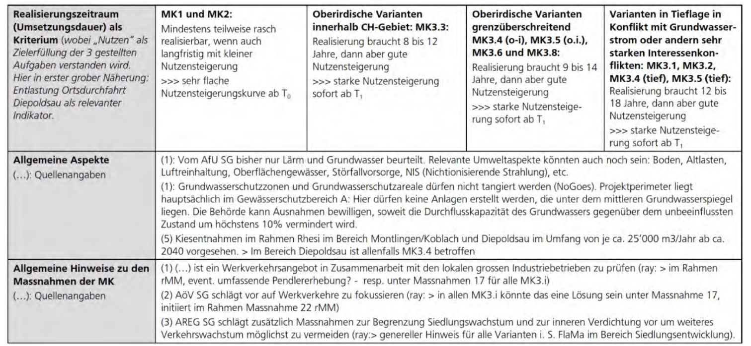
Oberirdische Varianten innerhalb CH-Gebiet und grenzüberschreitend ergeben eine starke Nutzensteigerung sofort !!!!

Slide 24
Grundwasserrechtliche Genehmigungsfähigkeit
Es werden insbesondere die quantitativen Veränderungen des Grundwasserdurchflusses aufgezeigt.
Bezüglich Genehmigungsfähigkeit sind jedoch auch zahlreiche qualitative Aspekte der Grundwasserbeeinträchtigung zu berücksichtigen. Dazu gehören beispielsweise chemische wie auch physikalische (z.B. Setzungen/Hebungen von Gebäuden durch veränderten Grundwasserspiegel)
Die Erkenntnisse der Beurteilung durch die Fachgruppe Grundwasser, bestehend aus Vertretern der zuständigen Umweltämter, Experten des Projektes Rhesi sowie den Fachplanern.

Slide 25
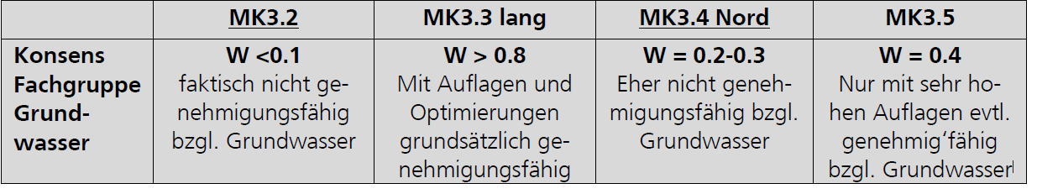
Beurteilung der Genehmigungsfähigkeit der MK3.2, MK3.3 lang, MK3.4 Nord und MK3.5 hinsichtlich Grundwasser; W: Wahrscheinlichkeitsfaktor, wobei 0 = nicht genehmigungsfähig, 1 = eindeutig genehmigungsfähig (Auszug aus dem Protokoll des Fachgesprächs vom 20.10.15)

Slide 26
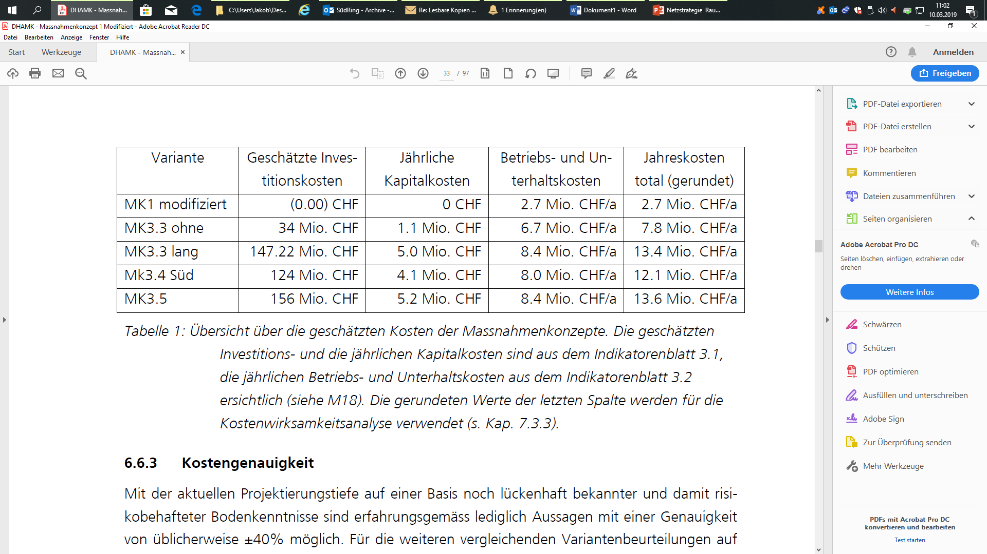
Kostenschätzungen
Für eine einheitliche und damit vergleichbare Schätzung der Bau- und Investitions- sowie Betriebs-
und Unterhaltskosten aller Linienführungen wurde ein standardisiertes Kostenermittlungstool
eingesetzt. Dieses wurde ursprünglich für das ASTRA entwickelt und im Zusammenhang
mit der Weiterentwicklung des Nationalstrassennetzes sowie dem Projekt Engpassbeseitigung
eingesetzt. Das Tool basiert auf spezifischen Schweizerischen Einheitspreisen (CHF) für
verschiedene Bauelemente und Schwierigkeitsgrade.

Slide 27
7. Vergleichende Bewertung der MK 2, MK3.3 lang, MK 3.4 Nord,
MK3.4 Süd und MK 3.5
Als Grundlage für die Bewertung der Massnahmenkonzepte dient das Ziel- und Indikatorensystem "Nachhaltigkeit im Verkehr" des UVEK3). Das Ziel- und Indikatorensystem für die Netzstrategie DHAMK wurde in Anlehnung an ähnliche Aufgaben im Kanton St. Gallen, aber spezifisch auf die gestellten Aufgaben ausgerichtet. Es berücksichtigt einerseits die drei Dimensionen der Nachhaltigkeit (Umwelt, Gesellschaft und Wirtschaft) und andererseits alle Bereiche einer Zweckmässigkeitsbeurteilung (Verkehrsbedürfnisse, Mitteleinsatz sowie Bedingungen für Mensch, Siedlung und Umwelt).

Slide 28
Das Ziel- und Indikatorensystem gliedert sich in sechs Oberziele und 20 Indikatoren (siehe Abbildung
11). Die Gewichtung erfolgt einerseits zwischen den sechs Oberzielen (Summe aller Oberziele
= 100%), aber auch auf Stufe der Indikatoren (Summe je Oberziel = 100%)
Daraus lässt sich ein resultierendes Gewicht pro Indikator errechnen, welches als Hauptgewichtung in die Bewertung einfliesst.
Mit dieser Hauptgewichtung wird der Bereich Umwelt mit 30%, Wirtschaft mit 30% sowie Gesellschaft mit 40% berücksichtigt.

Slide 29
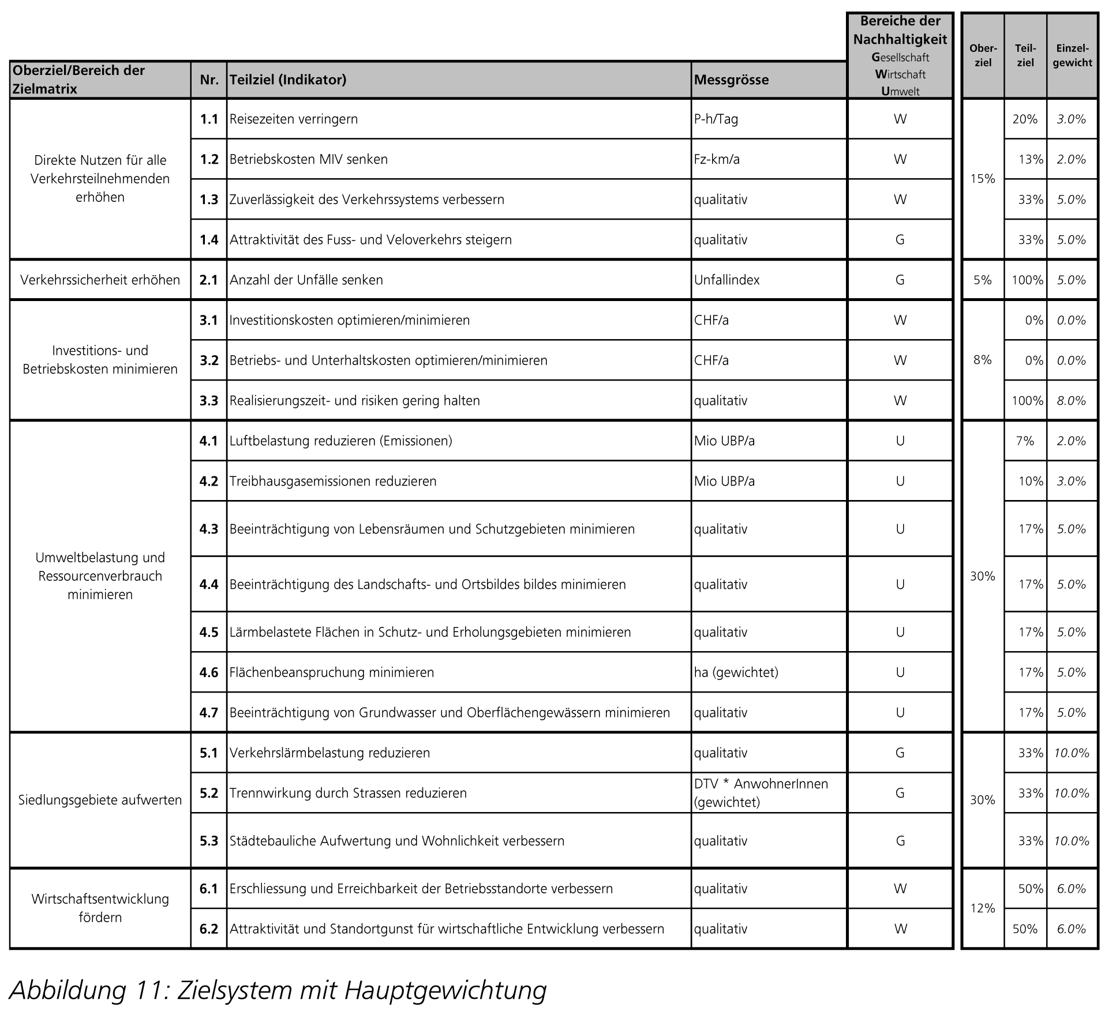

Slide 30
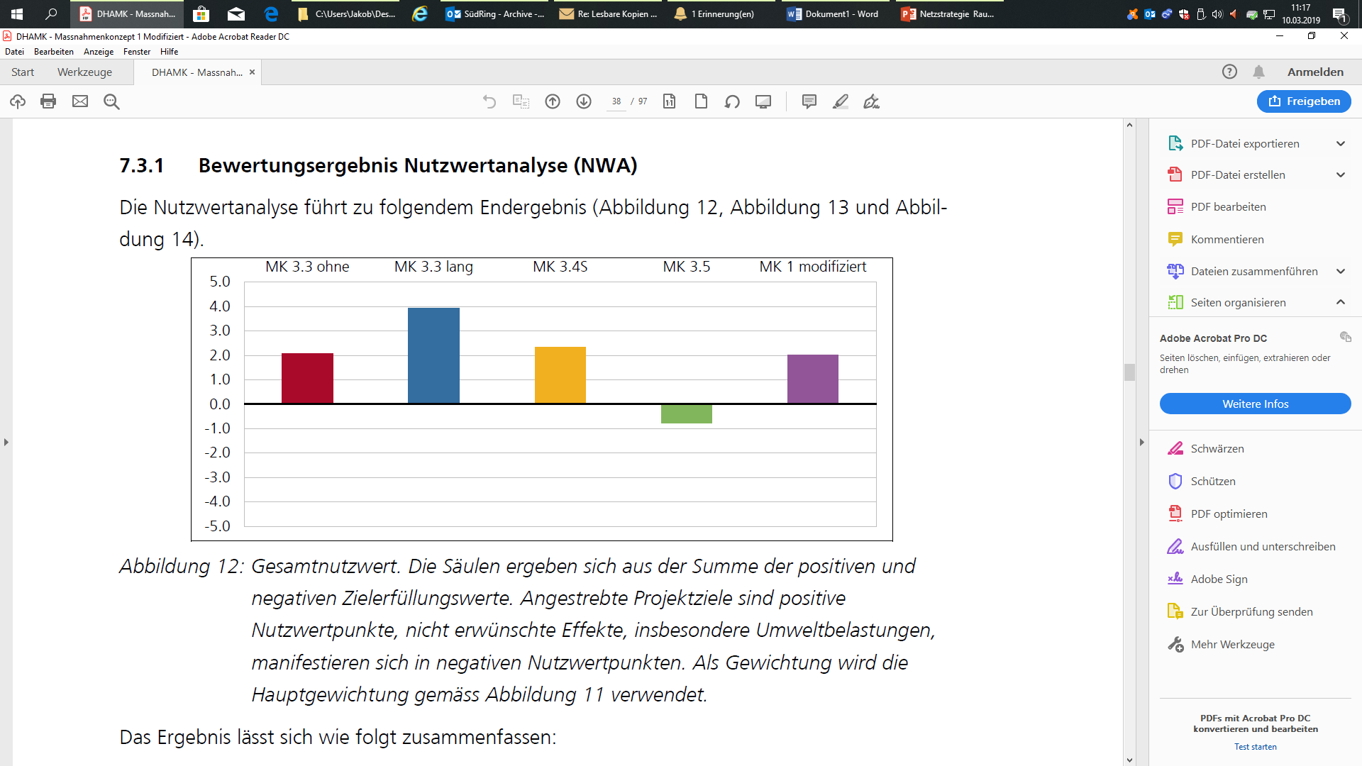

Slide 31
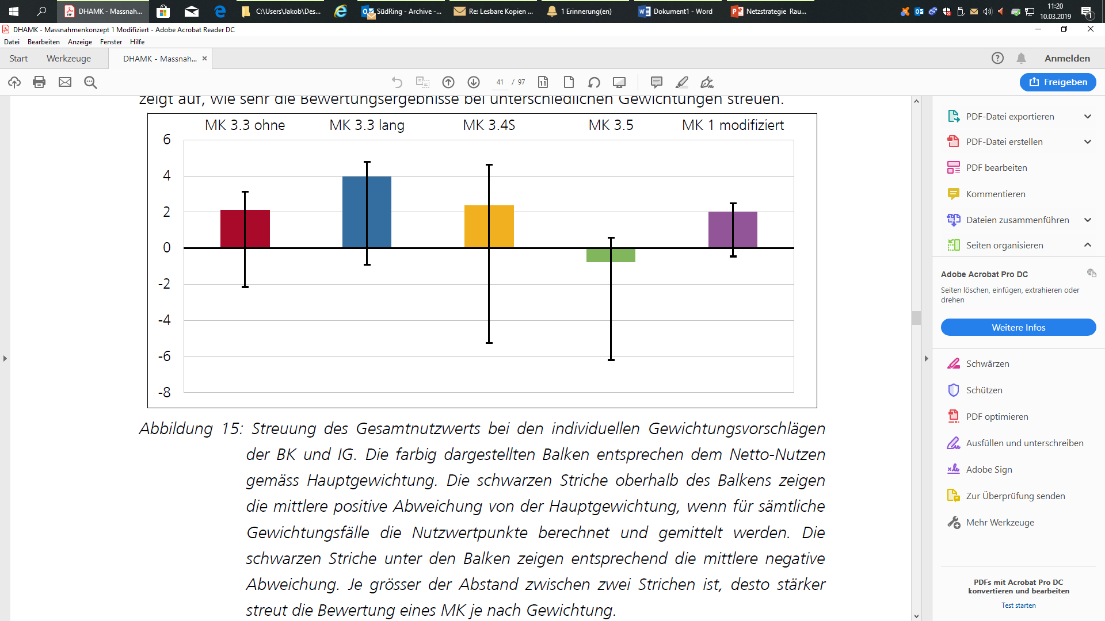
Sensitivitätsanalyse zur NWA

Slide 32
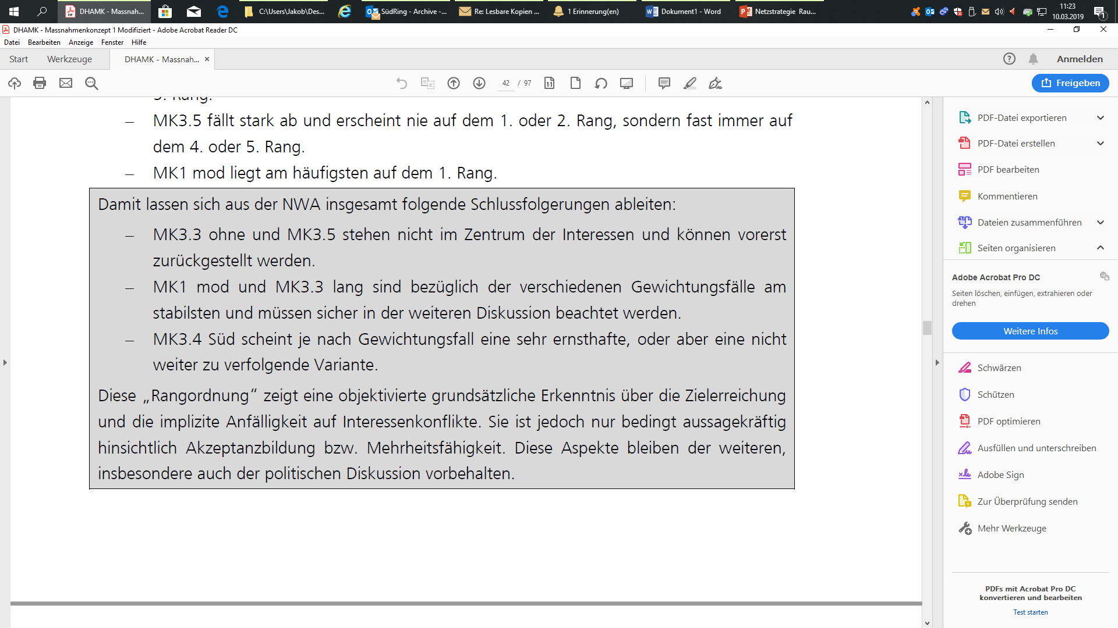

Slide 33
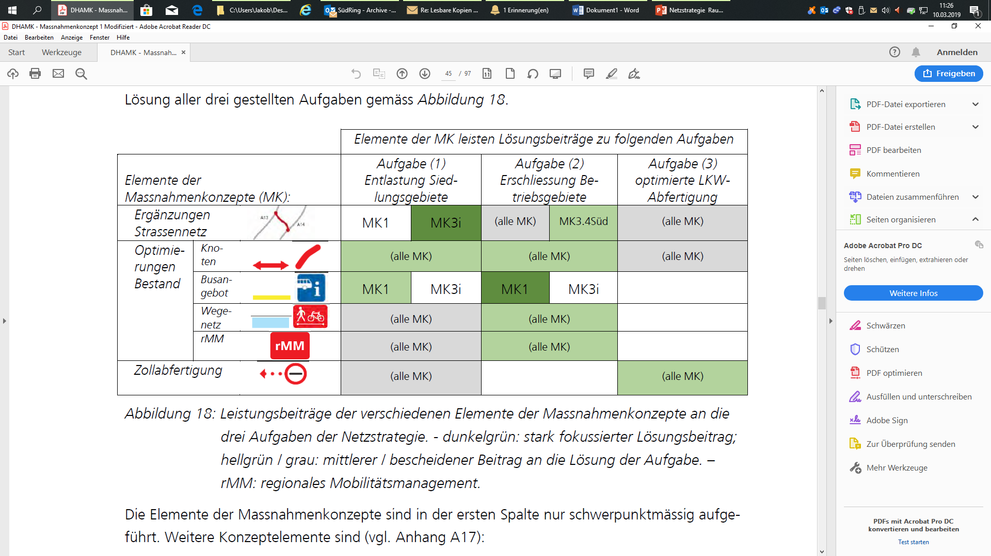
8 Fazit: Kombiniertes Massnahmenkonzept konkretisieren

Slide 34
Fazit hinsichtlich Aufgabe (1) Entlastung Siedlungsgebiete
Voraussetzung für eine hohe Zuverlässigkeit des ergänzten Strassennetzes sind auch leistungsfähige bestehende Knoten und Anschlüsse. Die bereits heute bekannten Leistungsengpässe A13 ,Anschluss Widnau, A13 Ausfahrt Kriessern und A14 Anschlussstelle Hohenems sind bereits Gegenstand von Optimierungsprojekten oder müssen in jedem Fall einer Lösung zugeführt werden.
Bei allen MK-Varianten werden deshalb entsprechend leistungsfähige Anschlussknoten vorausgesetzt resp. geschaffen werden.
Fazit hinsichtlich Aufgabe (2) Erschliessung Betriebsgebiete
Das Strassensystem L45 verbessert die Erschliessungssituation auf Seite Hohenems
bereits deutlich und wird für die Netzstrategie DHAMK als gegeben vorausgesetzt.
Die ergänzenden Elemente der Massnahmenpakete zielen auf das Busangebot (vgl. Massnahmen aus MK1 mod), das Fusswegnetz und die Zugänglichkeit und Attraktivität für Radfahrende. Ein regionales Mobilitätsmanagement kann und soll die Nutzung dieser Angebote unterstützen und die Effekte verstärken.
Fazit hinsichtlich Aufgabe (3) Optimierte LKW-Zollabfertigung
Importe in die Schweiz die Güter aus Deutschland und Österreich in Wolfurt deklariert
im Zusammenhang mit MIR (Lösungen CP oder Z) in St. Margrethen nahe beim Zollübergang eine verbesserte Abfertigung vorgesehen. Dazu besteht auf Schweizer Seite ein neues Zollkonzept

Slide 35
Erkenntnisse betreffend überregionaler Einflüsse
Die verkehrlichen Wirkungsanalysen der ursprünglich 8 Netzergänzungsvarianten zeigen, dass
die Wirkung zur Entlastung der Ortsdurchfahrt Diepoldsau umso stärker ist, je näher die neue
Strasse bei der zu entlastenden Siedlungsdurchfahrt liegt, und je besser die neue Strasse an das bestehende Netz angeschlossen wird. Deshalb stehen bezüglich Entlastungswirkung die Varianten MK3.3 (ohne und lang) und MK3.4 Süd im Vordergrund.
Schritte zur verbesserten Erschliessung der Betriebsgebiete
Die Umsetzung der ÖV-Angebotsverbesserungen (inkl. Pendlerbusse) soll durch Massnahmen des regionalen Mobilitätsmanagements (rMM) unterstützt werden
Angebotsverbesserungen gemäss MK1 mod in Zusammenarbeit zwischen der Region und dem AÖV SG sowie dem Verkehrsverbund Vorarlberg (VVV) definiert und umgesetzt werden.
Attraktivitätssteigerungen bei den Fuss- und Radwegnetzen (u.a.: Mehrjahresplan der
Gemeinden der Region für die Umsetzung von Massnahmen, in Zusammenarbeit mit
dem Kanton und dem Land Vorarlberg).

Slide 36
9. Weiteres Vorgehen
Von der Netzstrategie DHAMK zum Agglo-Programm Rheintal
Im Anschluss an die IG-Sitzung vom Januar 2016 wurde in Hohenems ein Raumentwicklungskonzept (REK-H) und Ende 2017 auch die Erarbeitung eines Gesamtmobilitätskonzepts für Altach (GMK-A) gestartet. Diese Studien sollen Erkenntnisse bezüglich der weiteren Siedlungsentwicklung hervorbringen, unter anderem zwecks Beurteilung einer Optimierung der Netzentwicklung des Strassennetzes und der Erschliessung von Betriebsgebieten.
Das neu gestartete Agglo-Programm Rheintal stellt Ergebnisse Netzstrategie DHAMK in einen
grösseren Rahmen. Organisatorisch wird damit Schritt 10 des Aktionsplans Netzstrategie
(«langfristig ausgerichtete Zusammenarbeit zwischen den Gemeinden, mit Einbezug des
Vereins St. Galler Rheintal und der Gemeinde Widnau»; vgl. Kap. 8.6.4) erfüllt.

Slide 37
Netzergänzung
Angesichts der Einschätzung der Region und in Übereinstimmung mit dem Kanton St. Gallen
sowie dem Land Vorarlberg besteht im Mittelrheintal ein überlokales Durchgangsverkehrsproblem.
Diese Aussage wird durch Verkehrsmodell-Ergebnisse gestützt. Eine effiziente Gesamtlösung
liegt somit aus Sicht der Region nicht in einer einfachen Ortsumfahrung, sondern vielmehr
in einer Verbindung der Autobahnen A13 und A14 (siehe Aktionsplan, Kap. 8.6, Schritte
(1) bis (4), und (8) bis (11)). Für das weitere Vorgehen sind daher die dafür geltenden Rahmenbedingungen zu reflektieren und zu respektieren.
Rahmenbedingungen seitens ASTRA
Der Netzbeschluss Nationalstrasse sieht heute keine Autobahnverbindung A13 – A14 vor. Ausserhalb
des Netzbeschlusses hat der Bund grundsätzlich keinen Planungsauftrag. Das bedeutet, dass bis zur Aufnahme der Verbindung oder zumindest des zusätzlichen Anschlusses ins Nationalstrassennetz für notwendige nachfolgende Vertiefungsarbeiten und -abklärungen die Zuständigkeiten grundsätzlich weiterhin beim Kanton liegen (Leitung, Finanzierung, Abstimmung mit anderen Planungen, etc.).
Die Behandlung der Verbindung A13 - A14 im Agglomerationsprogramm Rheintal erscheint aus
Sicht des Bundes von zentraler Bedeutung. Diese neue Verkehrsverbindung ist in Bezug auf ihre
Wirkung in den Abgleich zwischen Siedlung und Verkehr über die Ziele und Massnahmen der
Agglomeration einzubeziehen.

Slide 38
Rahmenbedingungen seitens ASFINAG
Die ASFINAG hält hinsichtlich der im Zuge der Netzstrategie Raum DHAMK ausgearbeiteten Untersuchungen Folgendes fest:
Im Bearbeitungsperimeter (gegenständlicher Untersuchungsraum) ist im aktuellen Bundestrassengesetz keine hochrangige Verbindung des Autobahnnetzes von der A14 in Österreich zur A13 in der Schweiz enthalten. Bevor ein derartiges Projekt in das Bundesstrassengesetz aufgenommen werden kann, müsste eine Strategische Prüfung Verkehr erstellt werden
Im Hinblick auf die in der vorliegenden Netzstrategie Raum Diepoldsau ermittelten Verkehrsfrequenzen für die untersuchten zusätzlichen Strassenverbindungen erscheint eine Aufnahme einer dieser Varianten ins hochrangige Straßennetz als sehr unrealistisch und weitere dahingehende Planungen als verlorener Aufwand
Kernthema aus regionaler Sicht: Sorgfältige Gestaltung der neuen Verbindung
Die grosse Herausforderung des gesamten Massnahmenkonzepts betrifft die Präzisierung der
Linienführung und detaillierte Gestaltung der Strassenverbindung. Aus regionaler Sicht ist der
Einbettung dieses Bauwerks insb. im Bereich der Querung Alter Rhein und beim Freibad Ho-
henems mit den tangierten Schutz- und Naherholungsgebieten grosse Aufmerksamkeit und die
notwendige Sorgfalt zu schenken. Es handelt sich um hochsensible Gebiete; deren Wert soll
erhalten und wo tangierende Eingriffe unumgänglich sind durch Kompensationsmassnahmen
mindestens ausgeglichen werden. Mit der Weiterführung eines offenen Projektierungsprozesses
soll diesen Anliegen Rechnung getragen werden. Nebst den betroffenen Gemeinden sollen dabei
für diesen Gestaltungsprozess die weiteren bisherigen Organisationen wiederum in einer
Interessengruppe einbezogen werden.

Slide 39
Zollaspekte
Seitens der Eidgenössischen Zollverwaltung werden die konzeptionellen Ergebnisse als sinnvolle
Ansätze beurteilt und die Bereitschaft signalisiert, die aufgezeigten weiteren Schritte begleitend
zu unterstützen. Gleichzeitig wird jedoch darauf hingewiesen, dass seitens der Zollorgane andere
Ausbauprojekte klare Priorität geniessen, wie bspw. die Abfertigungsanlagen im nördlichen
Rheintal mit Ausbau der Vorabfertigung in Wolfurt und der Neuanlage in St. Margrethen. Die
politische Umsetzbarkeit einer neuen Zollanlage im mittleren Rheintal wird angesichts der finanzpolitischen Rahmenbedingungen als schwierig beurteilt.

Slide 43
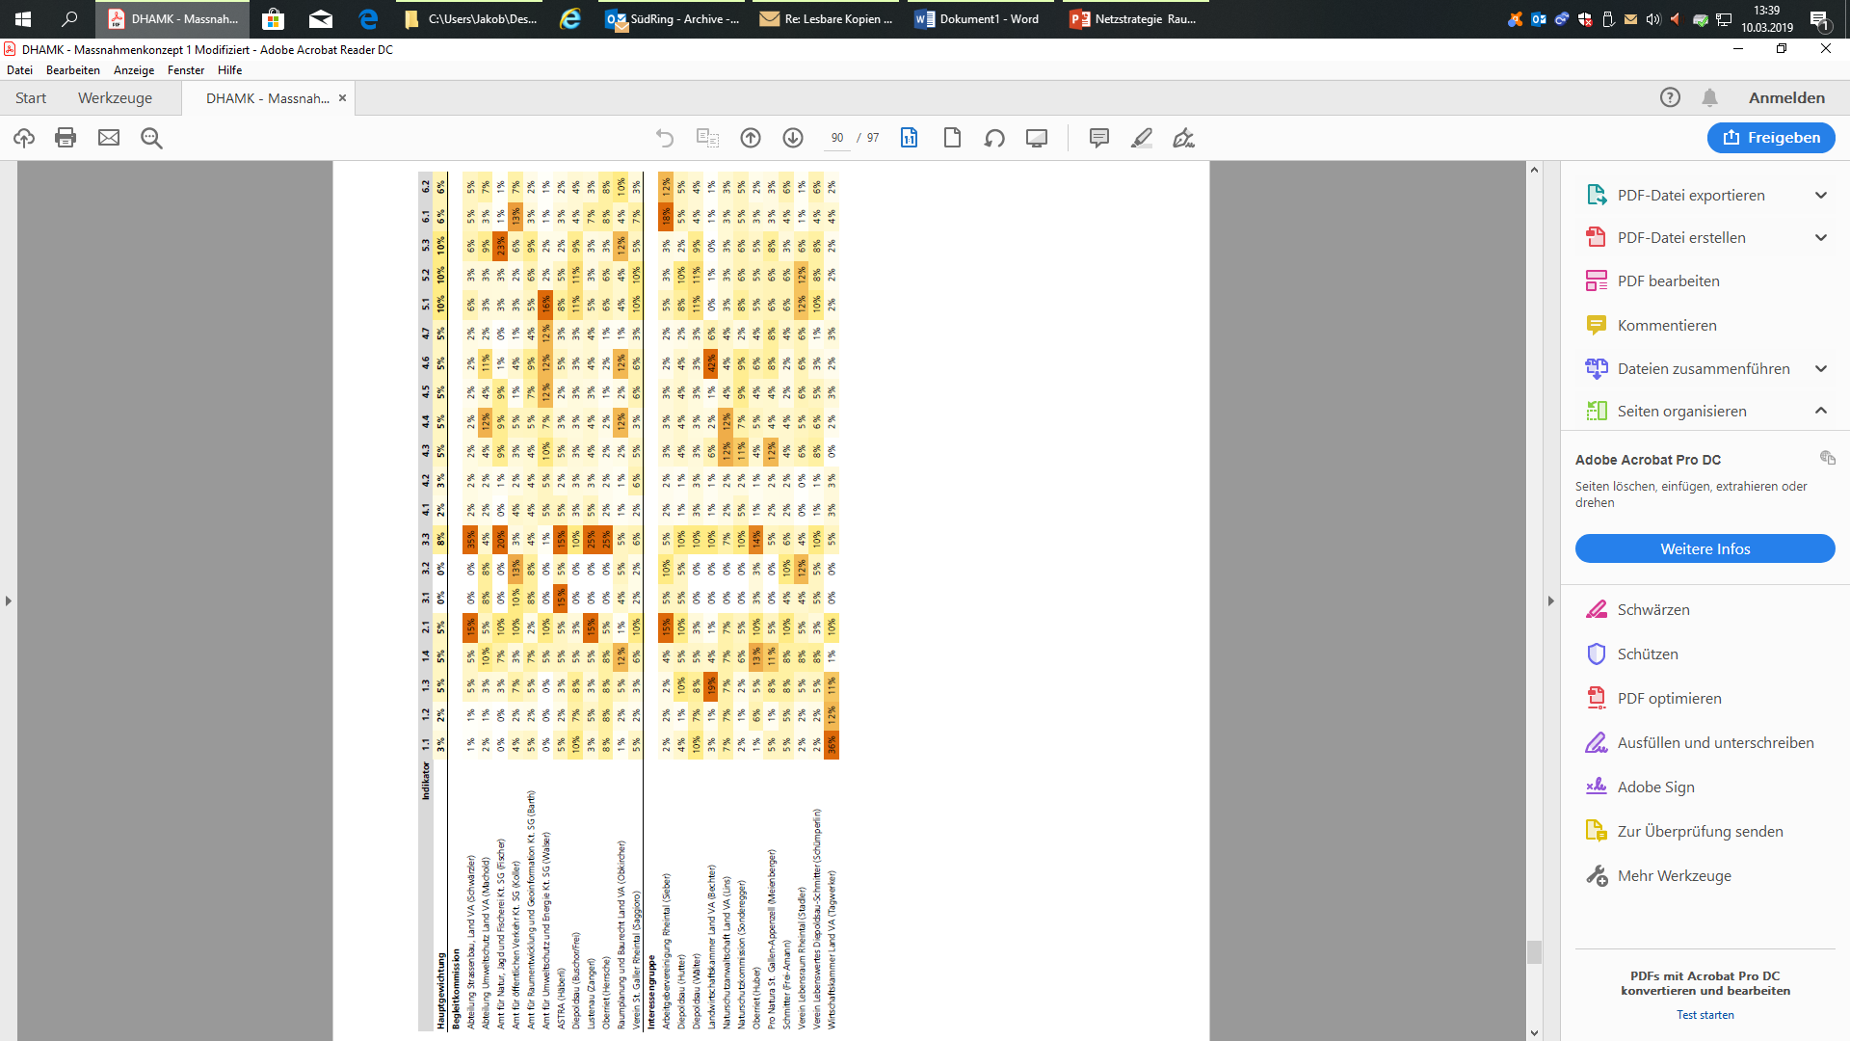

Slide 44
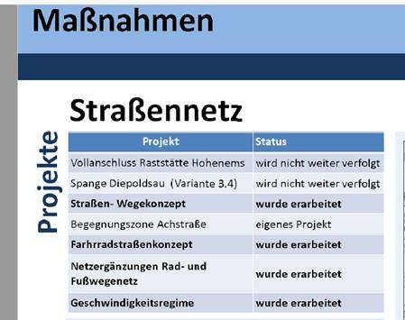
Aktuell (ab April 2019)
Altach : Spange Altach-Diepoldsau (Var.3.4 ) Wird nicht weiter verfolgt.

Slide 45
Hohenems : Verkehr an A14 – Ausfahrt entflechten

